Slide 1

Adaptor 模式
Copyright © 2017 Senao Inc. All rights reserved

Slide 2
換個包裝再利用

Slide 3
GoF 的定義
轉換物件的介面成為另外一個使用者所期望的介面。
Adaptor 使那些因為不相容的介面而不能一起使用的物件得以連結。

Slide 4
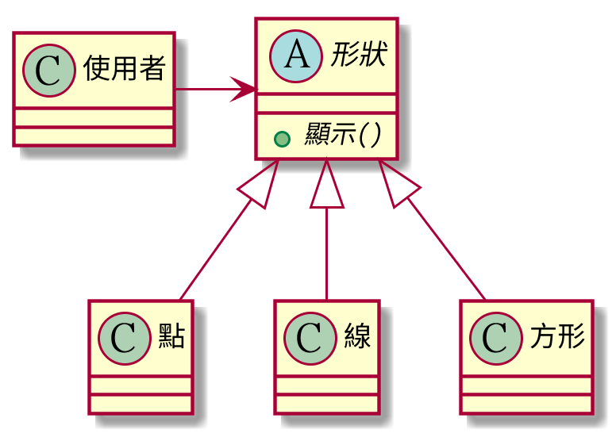
假設我要處理繪圖的問題

Slide 5
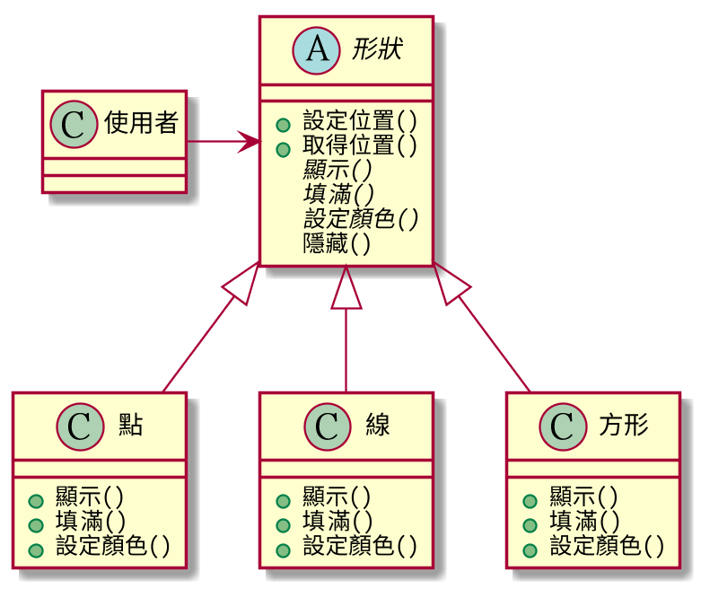
實作如下

Slide 6
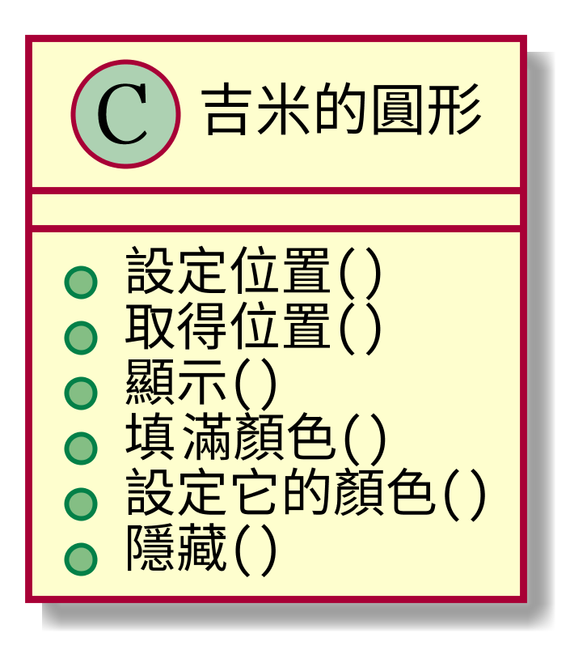
新需求：要增加圓形
我發現吉米有寫了一個圓形的類別
但是他的 method 定義不一樣

Slide 7
我想要保留形狀的多型機制
因為 method 名稱不同，所以不能直接用 吉米的圓形
吉米也不想改他的程式

Slide 8
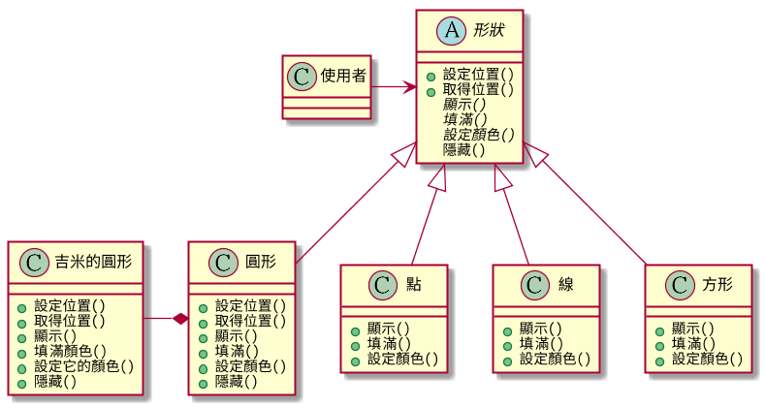
我可以建立一個形狀的子類別圓形
圓形將吉米的圓形包裹起來

Slide 9
使用 Adaptor 讓我可以
繼續使用形狀的多型
使用形狀的物件，不需要知道真實的形狀

Slide 10
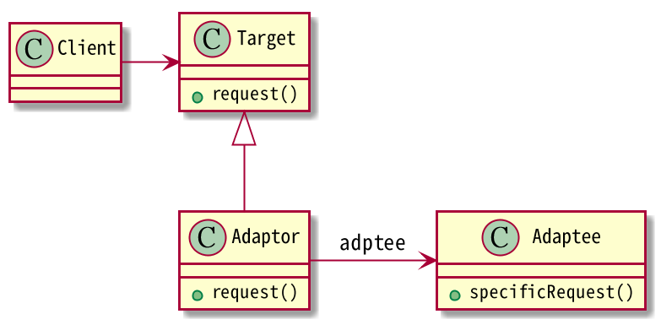
Adaptor 模式的概念

Slide 11
Adaptor 有兩種
Object Adaptor
Class Adaptor

Slide 12
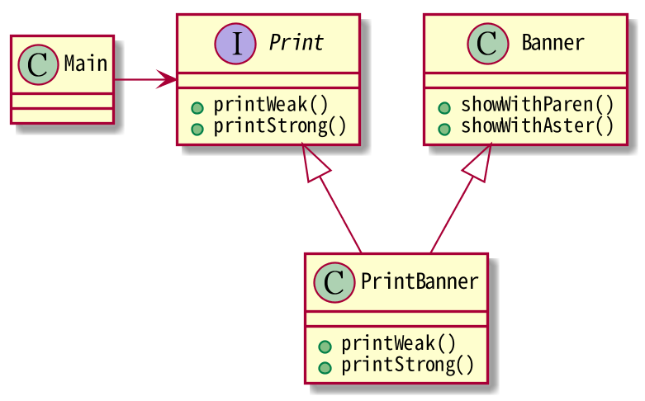
Class Adaptor
Adaptee
Adaptor

Slide 13
此程式會輸出
*Hello*
或
(Hello)

Slide 14
public class Main {
public static void main(String[] args) {
Print print = new PrintBanner("Hello");
print.printString();
print.printWeak();
}
}

Slide 15
public interface Print {
public abstract void printString();
public abstract void printWeak();
}

Slide 16
public class Banner {
private String data;
public Banner(String data) {
this.data = data;
}
public void showWithAster() {
System.out.println("*" + data + "*");
}
public void showWithParen() {
System.out.println("(" + data + ")");
}
}

Slide 17
public class PrintBanner extends Banner implements Print {
public PrintBanner(String data) {
super(data);
}
public void printString() {
showWithAster();
}
public void printWeak() {
showWithParen();
}
}

Slide 18
使用 Adaptor 讓我可以
從 Main 的程式碼完全看不出有 Banner、showWithParen, showWithAster
也就是說，修改 PrintBanner 實作時， Main 不會被影響到

Slide 19
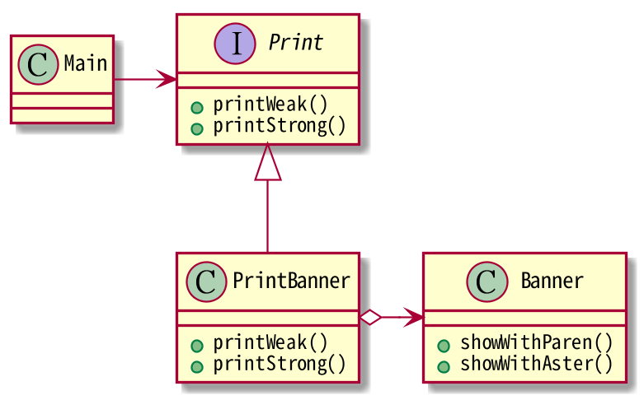
Object Adaptor

Slide 20
public class Main {
public static void main(String[] args) {
Print print = new PrintBanner("Hello");
print.printString();
print.printWeak();
}
}

Slide 21
public abstract class Print {
public abstract void printString();
public abstract void printWeak();
}

Slide 22
public class PrintBanner extends Print {
private Banner banner;
public PrintBanner(String data) {
this.banner = new Banner(data);
}
public void printString() {
this.banner.showWithAster();
}
public void printWeak() {
this.banner.showWithParen();
}
}

Slide 23
public class Banner {
private String data;
public Banner(String data) {
this.data = data;
}
public void showWithAster() {
System.out.println("*" + data + "*");
}
public void showWithParen() {
System.out.println("(" + data + ")");
}
}

Slide 24
就算沒有原始碼也無妨
如果要讓已經建立好的類別符合新的介面，用 Adaptor 是最好的做法。
我們常會陷入迷思，認為要修改既有的類別程式碼才能讓他符合新的介面(API)
只要改一下這裡就好???
原本已經測試過的類別，就重新測試

Slide 25
版本更新與相容性
軟體版本更新是不可避免的事情
最常遇到的問題是「與舊版本的相容性」
Adaptor 可以讓新舊版本相容

Slide 26
1.0 版的程式
2.0 版的程式
1.0 版的程式
1.0 轉 2.0
轉接器
MyClass
1.0 版
MyClass
2.0 版

Slide 27
類別差異太大
你可以從交流電 110V 電源轉成自來水嗎?

